Slide 1

UBND PHƯỜNG BỒ ĐỀ
TRƯỜNG MẦM NON GIA QUẤT
HOẠT ĐỘNG NHẬN BIẾT
Đề tài: Nhận biết cái bát – cái thìa
Lứa tuổi: Nhà trẻ (24 - 36 tháng tuổi)
Giáo viên: Phan Thị Thu Hương

Slide 2


Slide 3

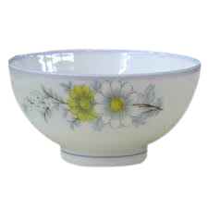

Slide 5

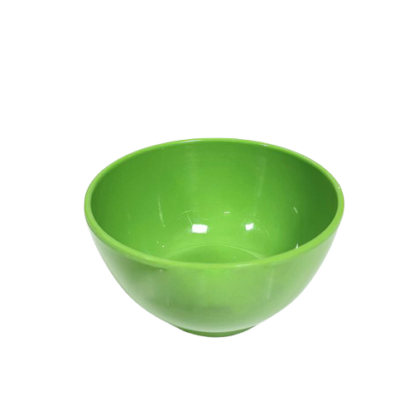
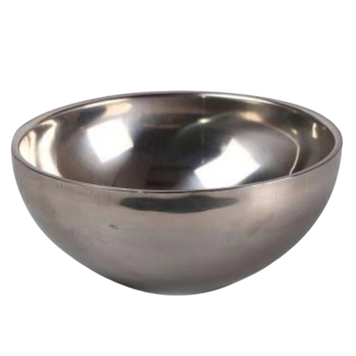
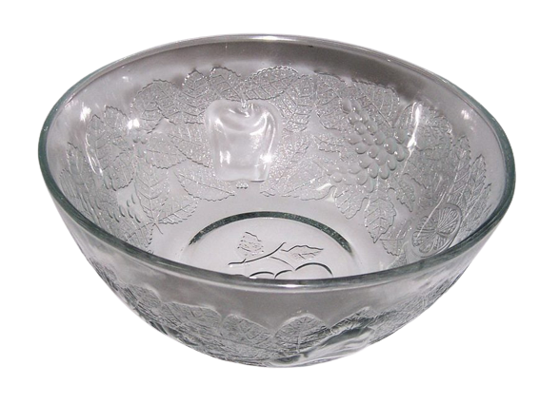

Slide 6
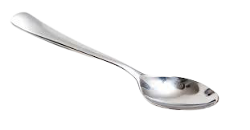

Slide 7
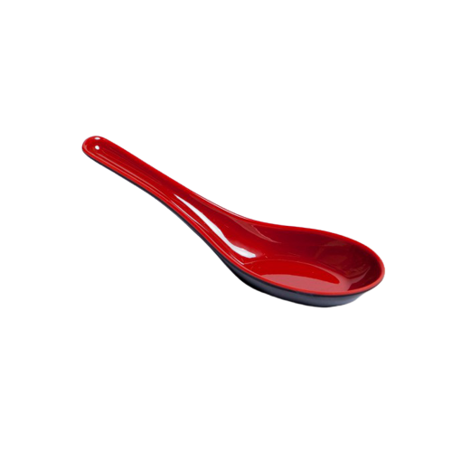
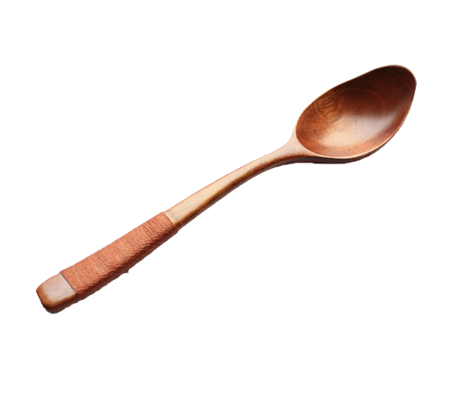

Slide 8
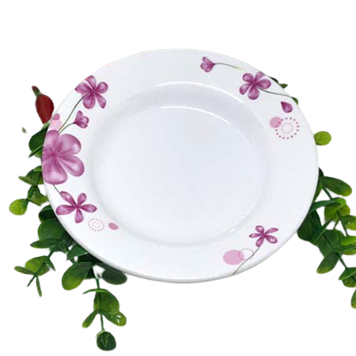
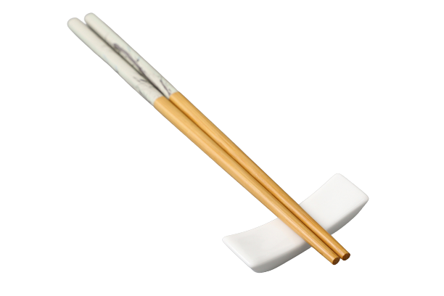

Slide 9

Trò chơi: Mắt ai tinh

